Slide 1
Vlož název prezentace
vlož své jméno a příjmení

Slide 2
Hlavní části počítače
hardware
…
…

Slide 3
Základní sestava počítače
systémová jednotka
monitor
….
….

Slide 4
Paměti počítače
Pevný disk
….

Slide 5
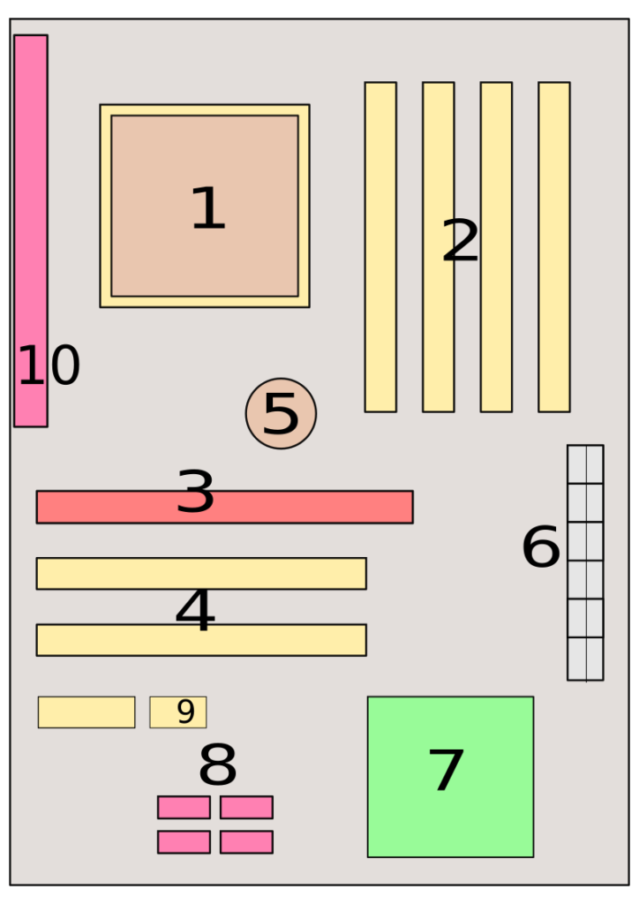
Základní deska počítače
procesor
sloty pro paměť RAM
…
…

Slide 6
Software počítače
textové editory
prezentační programy
….

Slide 7
Závěrečný snímek

Slide 8
Zdroje

